Slide 1
Презентация на тему Решето
Студентки РФ-11 Карапетян Анны

Slide 2
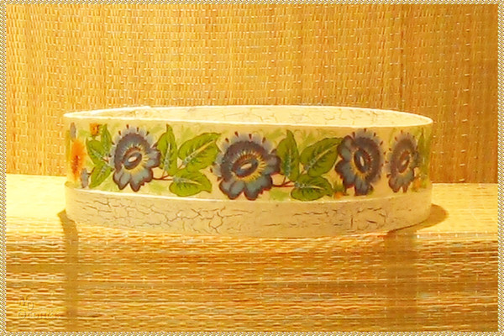
Решето, сито - предметы домашней утвари, воплощающие идею достатка и плодородия и связанные с мотивами дождя, неба и солнца, Используются в ритуалах как вместилище даров, а также чудес и нелепого, в народной медицине играют роль оберега и роль оракула — в гаданиях.

Slide 3
В южнославянских традициях многократно обыгрывается связь названия сита со словами, обозначающими «сытость»; ср. болгарское благопожелание: «Дайте ситото, да е сита годината», т.е. «Дайте сито, чтобы был сытый год». В Болгарии при первом кормлении ребенка грудью повитуха держала над матерью Сито с кусочком хлеба, чтобы дитя всегда было сыто. Аналогичным образом в Сербии клали первый хлеб в Сито, чтобы была «сита година».

Slide 4
Одно из наиболее устойчивых и архаических значений РЕШЕТА основано на то уподоблении небесному своду, ср. русскую загадку «Сито вито, решетом покрыто» (небо и земля). По поверью Житомирского уезда, радуга «тянет воду из моря на небо; на небе устроено как бы РЕШЕТО, но оно всегда задвинуто: когда радуга натянет воды, оно отодвигается и идет дождь». Белорусы Слуцкого уезда полагали, что вода просеивается через облака, как сквозь сито; иногда облака продерутся, и тогда дождь польет как из ведра. Поверье о том что туча пропускает воду через свои поры, как через РЕШЕТО, отмечалось также у украинцев Подольской губернии, в Прикарпатье, Болгарии и имеет параллели у других народов мира. В связи с этим у восточных и южных славян лили воду через РЕШЕТО, чтобы вызвать дождь, а в Гомельской области, наоборот, переворачивали РЕШЕТО, стремясь остановить дождь.

Slide 5
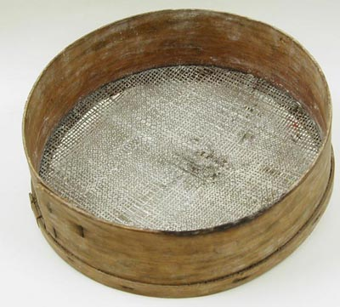
В Брестской области во время засухи вдова зачерпывала из какой - нибудь канавы или лужи на поле или рядом с ним воду решетом и несла ее в реку: чтобы вода не пролилась, в РЕШЕТО постилали клеенку или замазывали его глиной. В народной медицине вода, пропущенная через РЕШЕТО или через сеть, могла заменять собой дождевую воду. В Витебской губернии считали, что если беременная подвергалась опасности, ее нужно три раза напоить дождевой водой или водой, пролитой через РЕШЕТО или сеть.

Slide 6
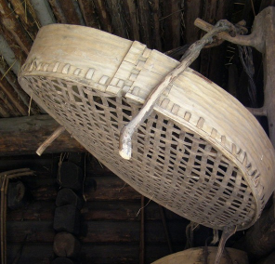
Воду, пролитую через РЕШЕТО, наделяли целебными свойствами и использовали в народной медицине. В Полесье с лечебными или профилактическими целями поливали водой через РЕШЕТО ребенка или домашних животных: брызгали через РЕШЕТО воду на корову и теленка после отела; от испуга обмывали ребенка водой, пропущенной предварительно через перевернутое РЕШЕТО, и давали ребенку попить ее; трижды обходили больную корову, поливая вокруг нее водой через РЕШЕТО; при эпидемии или эпизоотии таким же способом поливали улицу. В Вологодской губернии в Великий четверг брызгали через РЕШЕТО воду на овец, «чтобы в заборах дыры казались им меньше». В Курской губернии при детской болезни «сушец» сажали на окно под РЕШЕТО кошку и над РЕШЕТОМ купали ребенка; считалось, что болезнь перейдет на кошку и та издохнет, ребенок же останется в живых.

Slide 7
Мотив ношения воды РЕШЕТЕ известен в сказках и песнях. С особой устойчивостью он встречается в сказке о мачехе, ее дочери и падчерице. В сказке из Тульской губернии мачеха прогнала падчерицу из дома и та нанялась к Бабе Яге: «Баба Яга дала ей РЕШЕТО, да и говорит: ступай топи баню и воду этим РЕШЕТОМ таскай. Она затопила баню, стала воду таскать РЕШЕТОМ. А сорока прилетела: чики-чики, девица — глинкой, глинкой! Она замазала глинкой, насилу натаскала». Когда Баба Яга дает то же задание мачехиной дочери, та прогоняет птичку, которая хотела дать ей добрый совет. Верование в то, что в награду за целомудрие дается чудесная способность носить воду РЕШЕТЕ, известно не только в Европе, но и в Индии и является большой индоевропейской древностью.

Slide 8
Ношение воды решетом и литье воды через него известны не только как фольклорные мотивы, но и как ритуальные действия. Так, например, в Полесье утром после свадьбы молодую в шутку посылали принести воду решетом; на свадьбе лили воду через решето на землю, «чтобы все велося, родилося». В Вятской обл. с помощью решета унимали тоску; для этого лили воду через решето со словами: «Как на решете вода не держится, так бы у меня, рабы Божьей (имя), по рабу Божьему (имя) тоска не держалась».
В сказке из Могилеаской губернии падчерица по воле мачехи моется с чертом в бане; когда кончилась вода, девушка послала черта наносить ее РЕШЕТОМ: «Чорт пабег, узяу РЕШЕТО: насiу, насiу — пакуль прибяжиць, толькi каплець». В польских сказках к девушке, которая по повелению мачехи прядет ночью, является дьявол, и она, чтобы выиграть время до пения петухов, дает ему разные задания, в частности, просит наносить воды РЕШЕТОМ. В русской сказке черти требуют у солдата задать им работу; он посылает их натаскать РЕШЕТОМ воды в городские бани.

Slide 9
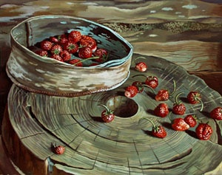
Мотивы, связанные с РЕШЕТОМ, обыгрываются в шуточной песне, известной на Украине и в Белоруссии: «Братичек, милы мой, / Горить на горы дом твой, / Стали го хлопчыки гасити, / Рэшатами водыцю носити, / Стильки у хлопчыках правдыци, / Скильки у рэшатах водыци, / Стильки хлопчыкам боличок, / Скильки у рэшатах дирочёк» (Ратновский район Волынской области).
В севернорусских причитаниях при описании гроба -— посмертного жилища — упоминается о том, что в него «решетом свету наношено». Этот мотив возводится к легенде, известной в русских и украинских пересказах: когда люди построили первый дом, они забыли проделать в нем окна и пытались, выйдя на улицу с РЕШЕТОМ, поймать в него солнечный свет и наносить его в жилище.

Slide 10
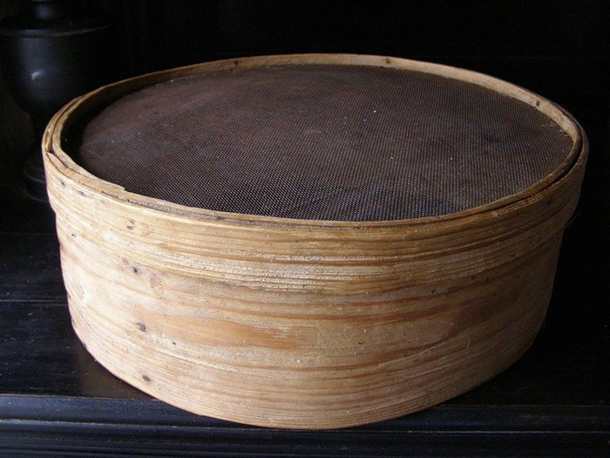
У всех славян известно гадание с решетом о воре: подвешивают решето на ножницах или на веревочке и произносят имена подозреваемых; считается, что оно начнет поворачиваться тогда, когда произнесут имя преступника.

Slide 11
Сито и решето фигурируют во многих пословицах и фразеологизмах. У всех славян об опытном человеке говорили, что он «прошел сквозь сито и решето»; о различном отношении к новым и старым вещам — «новое ситце на колку нависится, а старое и под лавкой наваляется»; о бессмысленном времяпрепровождении — «носить воду решетом» и т.д.
Конец

